Slide 1
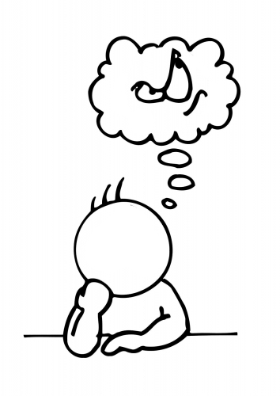
من يتغذى على من؟
-علاقة مفترس وفريسة-

Slide 2
اقترحوا طريقة لوصف علاقة التغذية بين الكائنات الحية!!

Slide 3
يمكن وصف علاقات التغذية بين الكائنات الحية بواسطة رسم تخطيطي يسمى سلسلة غذاء.

Slide 4
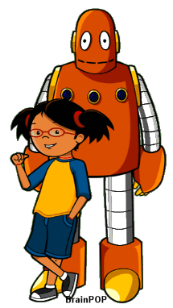
علينا الانتباه إلى اتجاه الأسهم، فهي تبين انتقال الغذاء من الفريسة إلى المفترس.

Slide 5
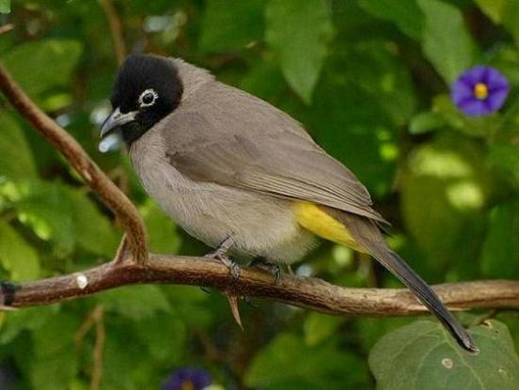
أمامكم صور وقطع معلومات عن حيوانات اقرأوا قطع المعلومات وأعطوا امثلة تبين من يؤكل من قبل من. صفوا إجابتكم في رسم تخطيطي لسلسة غذاء.
بلبل
أ
1. طير عاشب (يأكل النباتات) يتغذى على ثمار تنمو على شجيرات، وعلى نباتات متسلقة وأشجار.

Slide 6
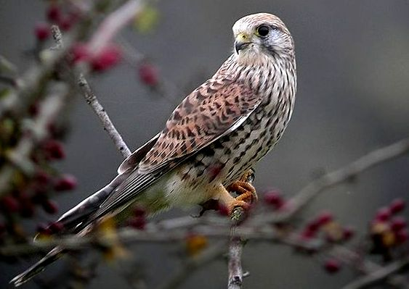
صقر (باشق)
2. طير جارح. غذاؤه الأساسي طيور صغيرة. يصطاد الفريسة خلال الطيران.
رقطاء إسرائيلي
3. أفعى سامة، تختبئ بين الأعضاب والأوراق التي على الأرض، تتغذى على الطيور والقواضم التي تبحث عن غذائها على الأرض بين الأوراق والأعشاب.

Slide 7
ب
1- هل أدخلتم النباتات إلى السلاسل التي قمتم بوصفها، أكملوا كل سلسلة غذاء بحيث يكون في بدايتها نبات.
2- لأي مجموعة تنسبون الحيوانات التي تظهر في الحلقة الثانية (بعد النباتات)، للعاشبة أم للمفترسة؟ إشرحوا إجابتكم.
3- لأي مجموعة تنسبون الحيوانات التي تظهر في الحلقات الأخرى، للعاشبة أم للمفترسة؟ إشرحوا إجابتكم.

Slide 8
نتوصل إلى استنتاجات عن السلاسل الغذائية
مستهلكات ثالثة: كائنات حية مفترِسة عليا
مستهلكات ثانوية: كائنات حية مفترِسة
مستهلكات أولية: كائنات حية نباتية
منتِجات: نباتات
غير ذاتية التغذية
ذاتية التغذية

